Slide 1
c# 스터디 5주차
유니티 엔진 - 1

Slide 2

목차
유니티 특징
유니티 실행
유니티 기본 용어
레이아웃
뷰
조작법
카메라
빈 게임 오브젝트
기본 오브젝트들
실습

Slide 3
유니티의 특징
쉬운 난이도
무료
멀티 플랫폼

Slide 4

유니티 실행

Slide 5
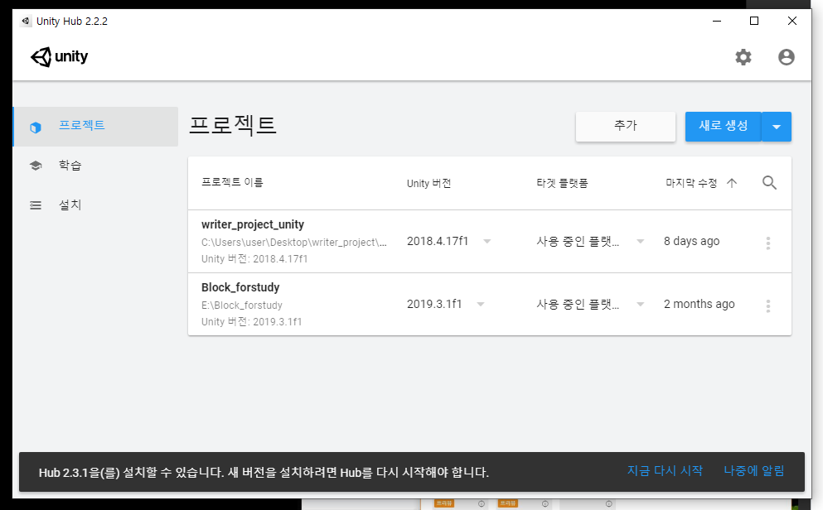
새로 생성 클릭

Slide 6
유니티 기본 용어

Slide 7
에셋(Asset)
게임 만들 때 사용하는 모든 자원
2D 3D 모델
텍스처
코드
음악
UI 등등…

Slide 8
게임 오브젝트(GameObject)
유니티 안에 존재하는 최소 단위
항상 Transform이라는 위치 값을 가진다
에셋의 기능을 처리하기 위한 객체
기능들의 컨테이너 역할을 함

Slide 9
컴포넌트(Component)
기능을 나타낸다
컴포넌트 = 기능 = 스크립트 = 클래스
유니티가 만들어 놓은 기능: 컴포넌트
우리가 코딩하는 기능: 스크립트
게임 오브젝트에 부착한다

Slide 10
프리팹(Prefab)
게임오브젝트의 묶음, 템플릿
원본 데이터를 기준으로 작동
고유한 원본 데이터는 따로 관리한다

Slide 11
레이아웃

Slide 12
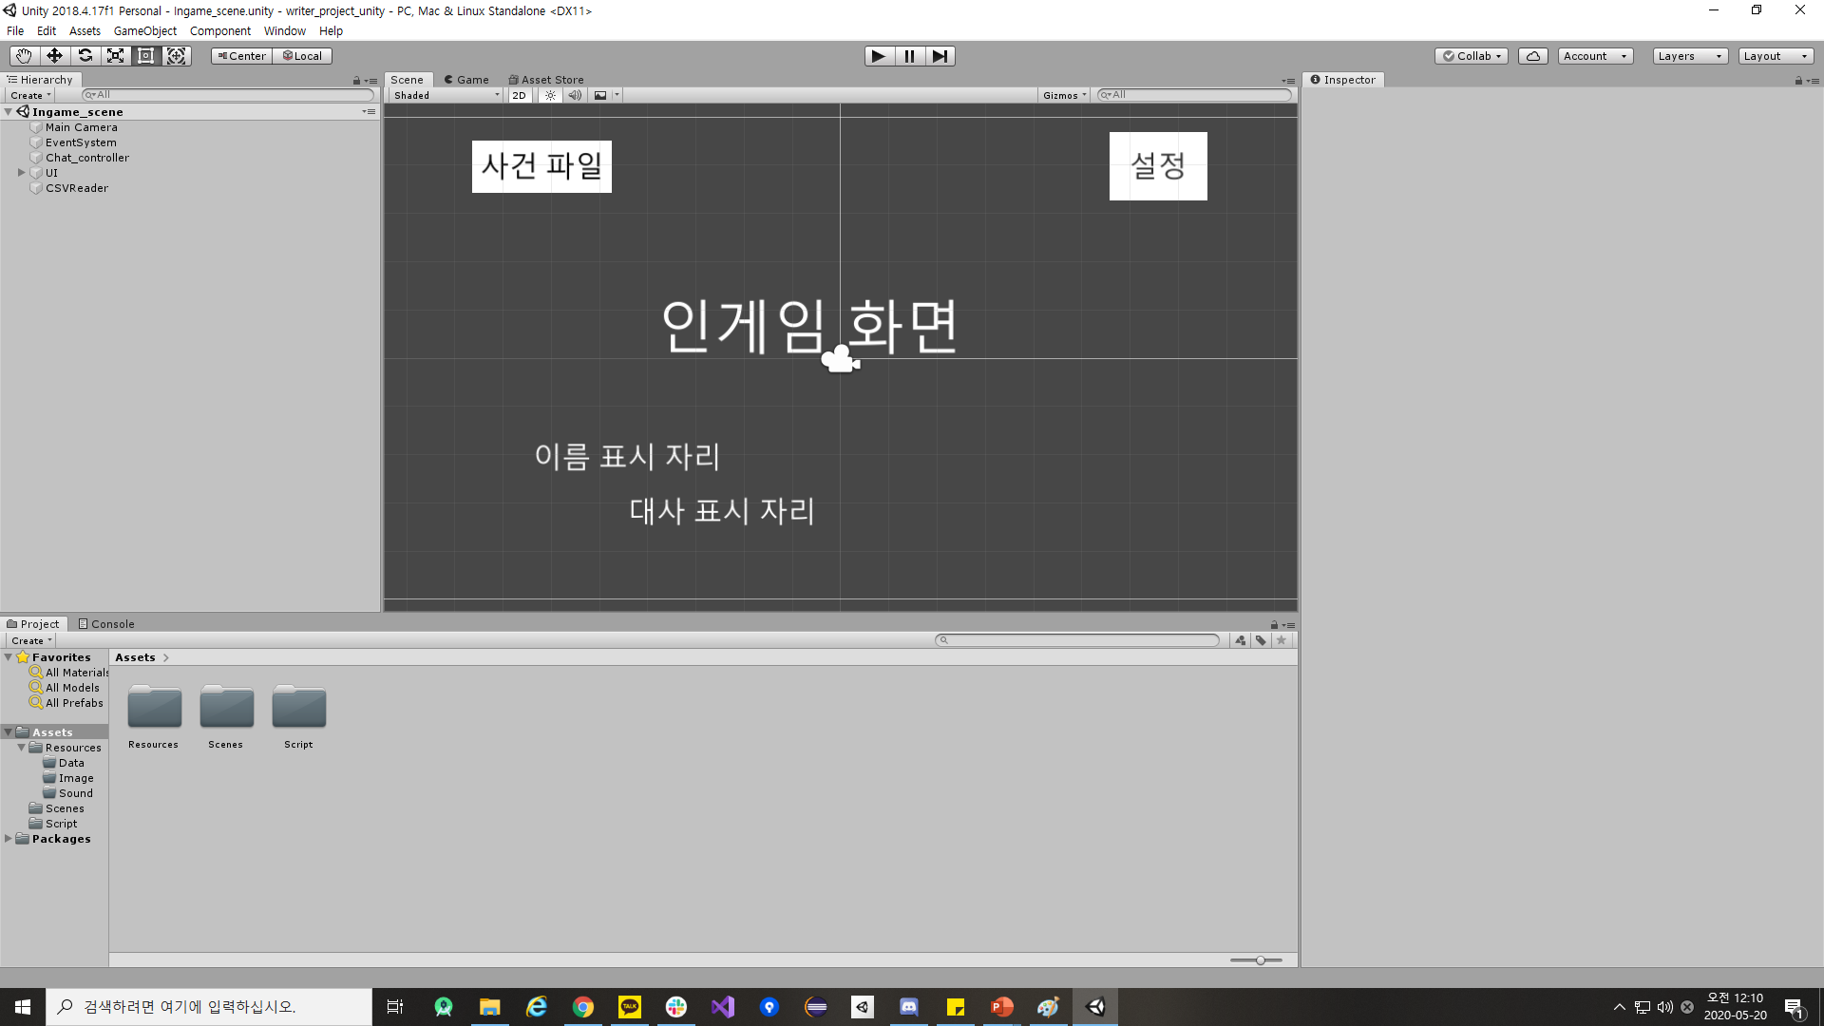
우측 상단에 Layout 클릭
가끔 초기화되서 저장해두면 편하다
Defult 값으로 항상 변경할 수 있다.
마우스로 끌어서 마음대로 편집할 수 있다

Slide 13
여러 가지 뷰

Slide 14
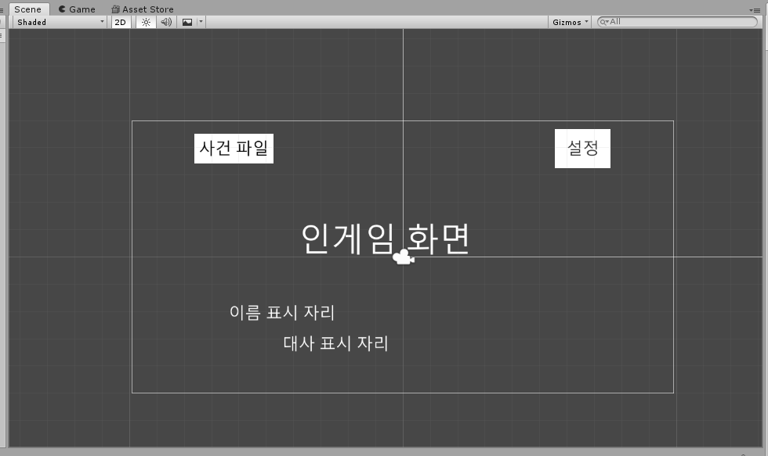
씬 뷰(Scene View)
자유롭게 오브젝트를 편집할 수 있는 곳
카메라부터 광원까지 모두 조정할 수 있다

Slide 15
게임 뷰 (Game View)
씬 뷰를 촬영한 카메라 화면이 나오는 곳
입력을 받는 뷰 (클릭을 할 수 있는 곳)
내가 만든 게임이 작동하는지 확인할 수 있다
내가 원하는 화면이 나왔는지 확인 할 수 있다
실제 게임 모습 확인 가능

Slide 16
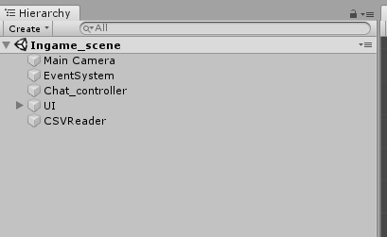
계층 뷰 (Hierarchy View)
씬뷰에 있는 오브젝트들의 목록을 표시하는 뷰
게임을 만들면 오브젝트가 많이 필요하다
따라서 이것을 관리하기 위한 뷰가 필요하다

Slide 17
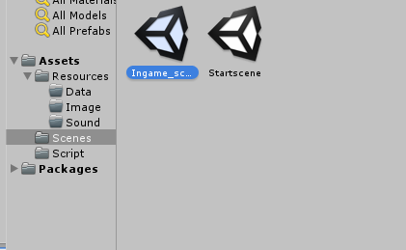
프로젝트 뷰 (Project View)
창고에 해당하는 뷰
게임을 구성하는 오브젝트들을 파일로 관리할 수 있다
하드 디스크와 연결 되어있다
이곳을 통해서 파일을 추가할 수 있다

Slide 18
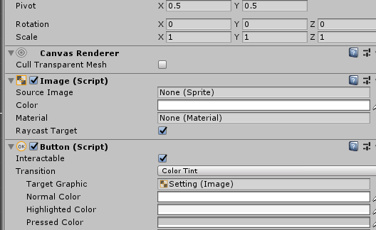
인스펙터 뷰(Inspector View)
오브젝트의 설정을 바꾸는 편집용 뷰
선택한 오브젝트의 내용을 보면서 편집할 수 있다
Ex) 위치를 원점으로 두고 싶다 Transform 에서 조정
코드 수정 없이 인스펙터뷰에서 값을 수정할 수 있다

Slide 19
조작법

Slide 20
유니티 씬 이동법
우측 마우스 누르면서 WASD + QE
(Shift 이동속도 증가)
우측 마우스 누르고 화면 끌기
물체 클릭 후 F키 물체로 이동

Slide 21


게임오브젝트 조작하기
조작에 필요한 도구(Gizmo)기즈모
조작 모드 바꾸기(QWERTY)
기즈모 중간 클릭 시 원근감을 끌 수 있음

Slide 22
카메라

Slide 23
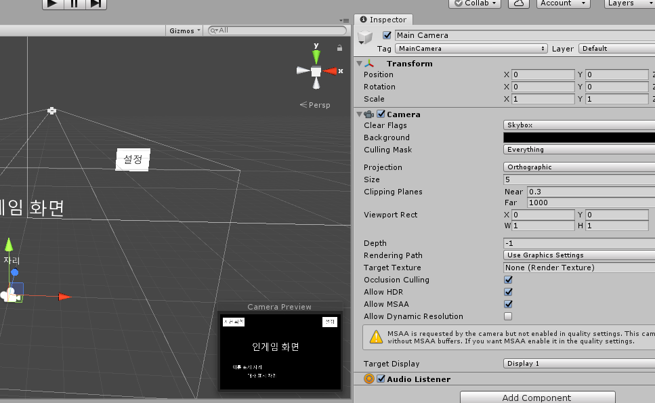
카메라 원근감 조정법
Perspective
원근감과 공간감을 잘 표현한다
Orthographic
원근감과 공간감을 없앤다
보통 2D나 2.5D에 사용한다

Slide 24
카메라 이동 시키기 단축키
Ctrl + Shift + F
카메라: 현재 내가 보고있는 화면을 카메라로 찍는다
다른 오브젝트: 카메라가 보고있는 위치로 이동 및 회전
참고+
http://blog.naver.com/PostView.nhn?blogId=lyw94k&logNo=221093395793&categoryNo=0&parentCategoryNo=0&viewDate=&currentPage=1&postListTopCurrentPage=1&from=postView

Slide 25
게임오브젝트

Slide 26
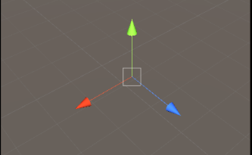
빈 오브젝트
Create Empty로 빈 오브젝트 생성 가능
Ctrl + Shift + N
비어있지만 Transform은 존재한다?

Slide 27
실습
게임 오브젝트를 이용해서 책상 의자 만들기
벽돌 부수기 게임의 바 만들기

Slide 28
참고자료
https://docs.unity3d.com/Manual/index.html
유니티 공식 문서
https://github.com/IamGroooooot/cien-unity-2020
중급반 자료

